Slide 1
小型工程承包
使命
GA 帮助客户取得成功
愿景
客户寻求并珍视我们的服务与专业知识
外界认可我们的创新与高效。
人们渴望在此工作。
约翰·林奇与罗兰·奥瑞
华盛顿州
工程与建筑服务处

Slide 2
工程与建筑服务处
设计与施工项目管理
能源绩效合同
我们为多个主要州级机构提供服务
- 社区学院 - 33个校区
- 惩教部
- 社会与健康服务部
- 退伍军人事务部
- 华盛顿州巡警队
- 综合管理部
- 约20个其他小型机构

Slide 3
今日目标
举例说明何时应遵循公共工程采购流程与一般采购流程
概述公共工程流程因项目规模和性质不同而产生的主要差异
探讨总务部针对小型公共工程项目所采用的“有限公共工程”流程

Slide 4
公共工程的特征
工程在公共财产上实施
工作内容超出“常规维护”范畴
工程通常需要申请建筑许可证
人工成本占工程总成本的显著比例
项目成本规模与资金来源并非界定公共工程的决定因素

Slide 5
州法规参考
RCW 39.04 公共工程
RCW 39.06 要求持证承包商
RCW 39.10 替代性公共工程
RCW 39.12 现行工资标准
RCW 39.80 建筑师/工程师合同
RCW 43.19 一般行政管理
RCW 60.28 劳工、税款等的留置权
RCW 39.34 地方间合作法案
RCW 28A 学区
RCW 35 县
RCW 36 市

Slide 6

示例项目 #1

Slide 7
示例项目
- 案例 1
- 将现有教室改造为四间独立的私人办公室。搭建框架墙，配置新照明与电源插座，改造现有暖通空调系统，调整火灾报警系统，并铺设地毯等。
- 应采用哪种采购流程？
- ◻ 公共工程采购流程
- ◻ 常规采购流程

Slide 8
示例项目
- 案例 1
- 将现有教室改造为四间独立的私人办公室。搭建框架墙体，提供新照明与电源插座，修改现有暖通空调系统，修改火灾报警系统，以及铺设地毯等。
- 应采用哪种采购流程？
- ☑ 公共工程流程
- ◻ 采购流程

Slide 9
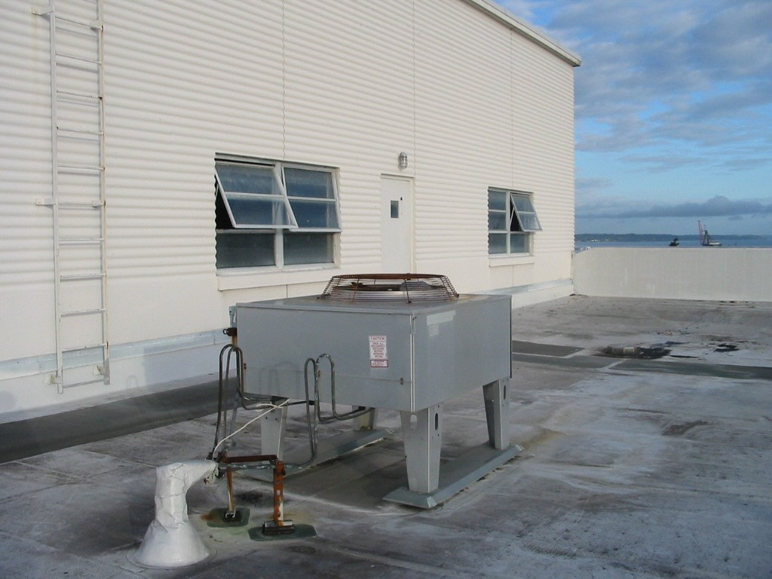
示例项目 #2

Slide 10
示例项目
题目2
替换现有的屋顶HVAC机组。现有的电气布线可重复利用，现有风管仅需少量修改即可适配。
- 应采用哪种采购流程？
- ◻ 公共工程流程
- ◻ 采购流程

Slide 11
示例项目
第2题
更换现有的屋顶暖通空调（HVAC）机组。现有的电气线路可重复利用，现有风管只需进行少量修改即可适配。
- 应采用哪种采购流程？
- ◻ 公共工程流程
- ☑ 采购流程

Slide 12
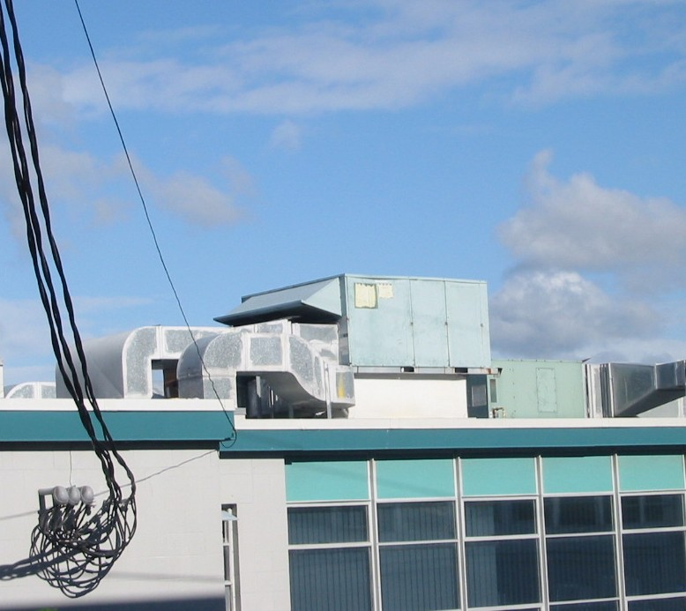
示例项目 #3

Slide 13
示例项目
案例 3
更换现有的大型屋顶 HVAC 机组。可能需要新的电气布线，且现有风管系统需要进行改造。新机组的重量可能会更大。
- 应采用哪种采购流程？
- ◻ 公共工程流程
- ◻ 采购流程

Slide 14
示例项目
第3题
更换现有的大型屋顶HVAC机组。可能需要新的电气布线，现有风管也需要进行改造。新机组的重量可能会更大。
- 应采用哪种采购流程？
- ☑ 公共工程流程
- ◻ 采购流程

Slide 15
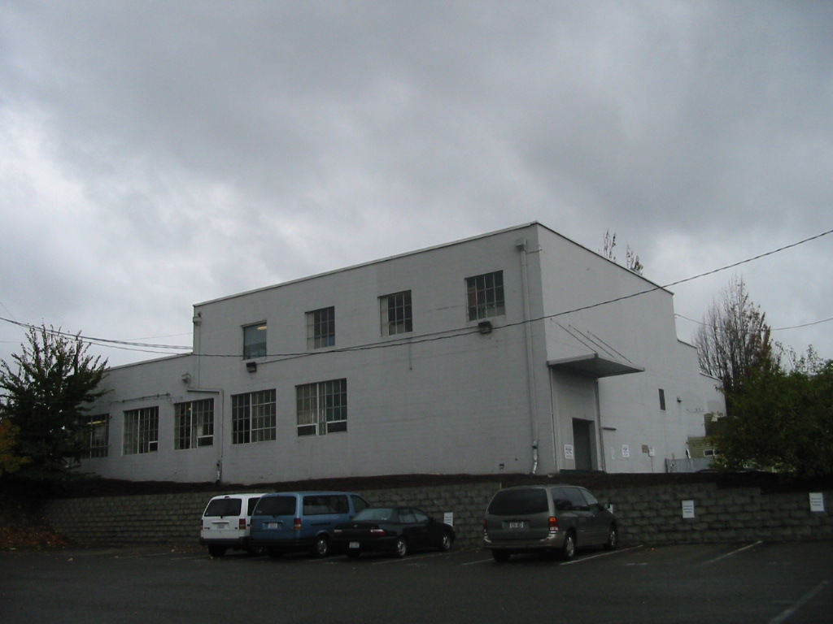
示例 #4

Slide 16
示例项目
第4题
重新粉刷一栋两层建筑。
- 应采用哪种采购流程？
- ◻ 公共工程流程
- ◻ 采购流程

Slide 17
示例项目
第4题
为一栋两层建筑重新粉刷。
- 应采用哪种采购流程？
- ☑ 公共工程采购流程
- ◻ 采购流程

Slide 18
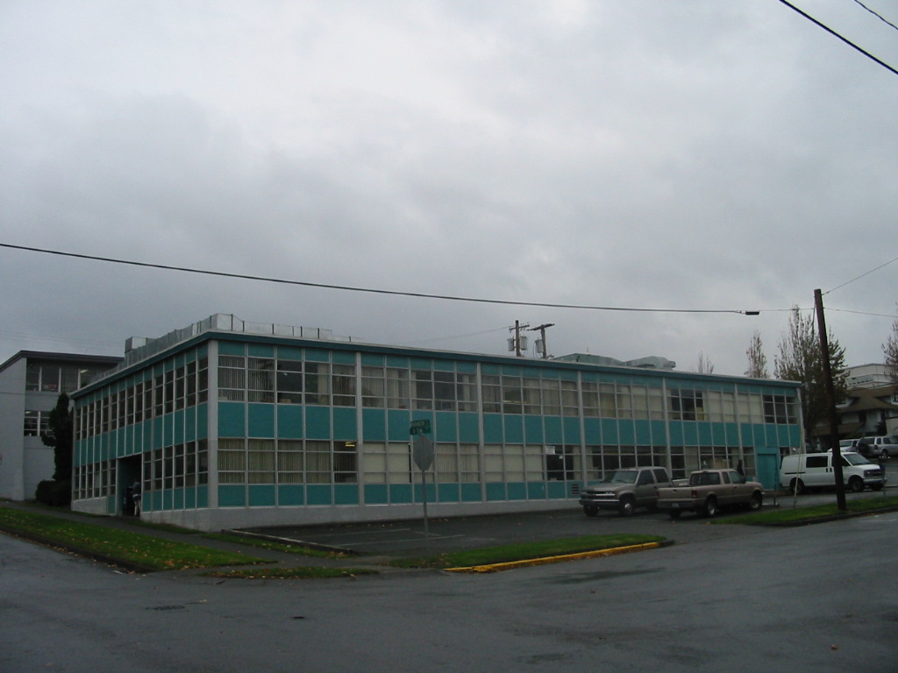
示例 #5

Slide 19
示例项目
第5题
为20,000平方英尺的办公楼提供新地毯。
- 应采用哪种采购流程？
- ◻ 公共工程流程
- ◻ 采购流程

Slide 20
示例项目
第5题
为20,000平方英尺的办公楼提供新地毯。
- 应采用哪种采购流程？
- ◻ 公共工程流程
- ☑ 采购流程

Slide 21
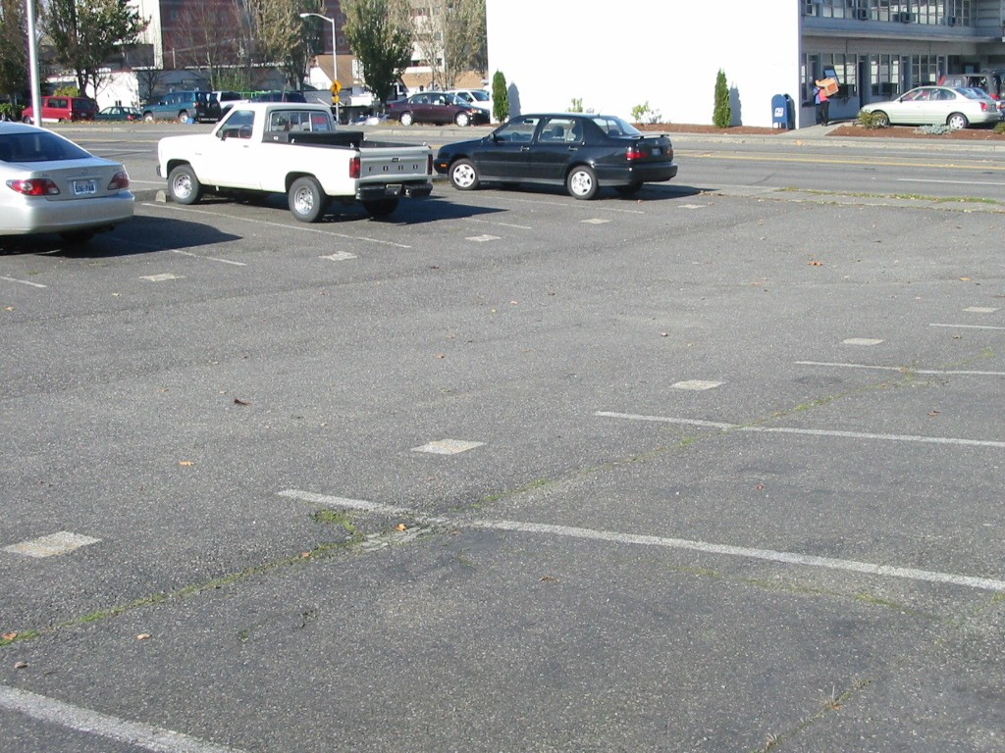
示例项目 #6

Slide 22
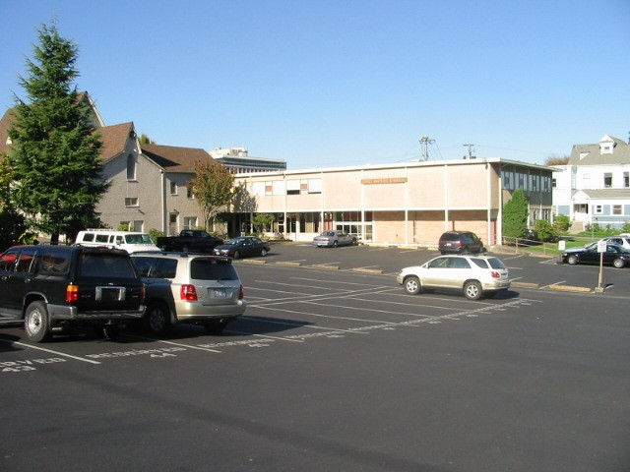
示例项目 #6

Slide 23
示例项目
编号6
- 为沥青停车场提供薄层密封涂层和新的油漆划线。
- 应采用哪种采购流程？
- ◻ 公共工程流程
- ◻ 采购流程

Slide 24
示例项目
第6题
- 为沥青停车场提供一层薄密封层。
- 应采用哪种采购流程？
- ◻ 公共工程流程
- ☑ 采购流程

Slide 25
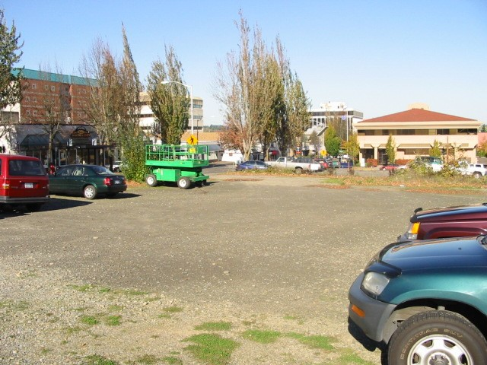
示例项目 #7

Slide 26
示例项目
第7题
- 为停车场提供新的沥青铺设。
- 应采用哪种采购流程？
- ◻ 公共工程流程
- ◻ 采购流程

Slide 27
示例项目
第7题
- 为停车场提供新的沥青铺设。
- 应使用哪种采购流程？
- ☑ 公共工程流程
- ◻ 采购流程

Slide 28
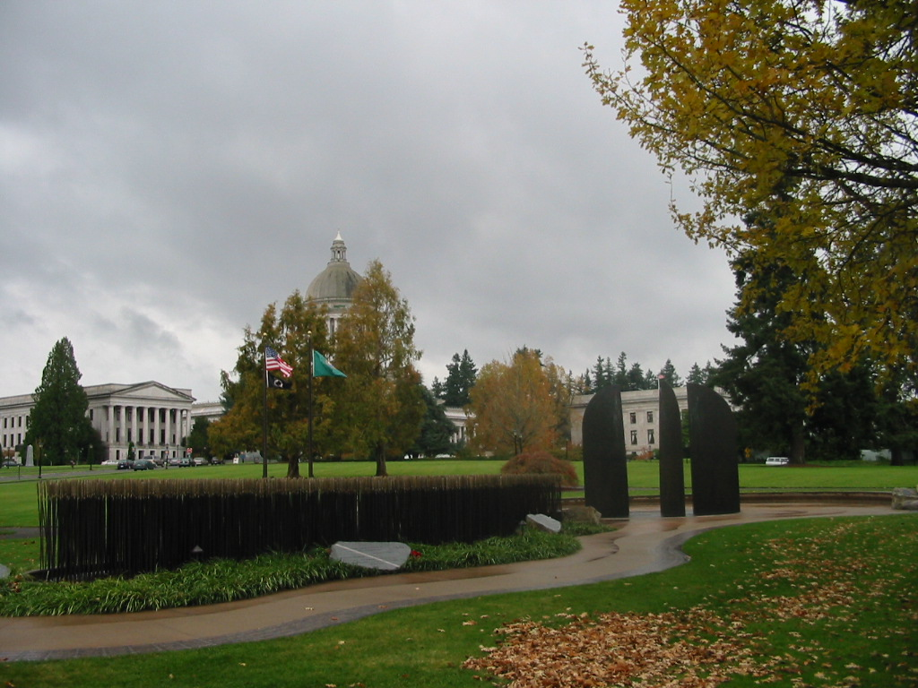
示例 #8

Slide 29
示例项目
第8题
- 一个民间组织提议在州立设施园区内建造一座纪念性纪念碑并配套景观绿化。
- 应采用哪种采购流程？
- ◻ 公共工程流程
- ◻ 采购流程
- ◻ 两者均不适用

Slide 30
示例项目
第8题
- 一个民间组织提议在州立机构园区内建设一座带景观的纪念性纪念碑。
- 应使用哪种采购流程？
- ☑ 公共工程流程
- ◻ 采购流程
- ◻ 两者都不是

Slide 31
示例项目
RCW 39.04.010 定义
“公共工程”一词应包括除日常维护外的所有工程、建设、改建、维修或改善，且系由州或任何市出资执行……

Slide 32
理想世界
采购流程 | 公共工程流程

Slide 33
现实世界
采购流程 | 灰色地带 | 公共工程流程

Slide 34
采购流程
州政府机构通常拥有最高10,000美元的授权采购权限
高等教育机构拥有独立权限
请参阅《华盛顿采购手册》：
- http://www.ga.wa.gov/PCA/Manual.htm

Slide 35
公共工程流程
有限公共工程
小型工程名录
任务订单合同
公开招标项目
超过1000万美元的其他替代流程
- 总承包商/施工经理
- 设计-建造

Slide 36
小型工程名册
RCW 39.04.155
小型工程名册——询价程序：
估算造价低于二十万美元的施工、维修或改造项目，可免除RCW 39.04.010所规定的必须通过公开招标和竞争性投标授予合同的要求。

Slide 37
有限公共工程
描述有限公共工程流程的手册可在线获取：
- http://www.ga.wa.gov/eas/doc-form.htm
手册中引用的表格可在同一网站获取。

Slide 38
有限公共工程
有限公共工程是一种适用于预算低于35,000美元项目的流程。根据《华盛顿州修订法典》（RCW）39.04.155，因成本低于35,000美元，我们可通过“小型工程名册”直接征求承包商，无需发布公开招标公告。

Slide 39
有限公共工程
建筑师/工程师合同服务
- 根据RCW 39.80，A/E按资质遴选
- E&AS维护有随时启用的A/E合同，供各州机构使用
部分LPW项目在设计阶段无需签订A/E合同

Slide 40
有限公共工程
编制招标文件包，包括：
- 封面（含项目编号、标题和地点）
- 目录
- 招标邀请书
- 通用条款（如提供可供承包商审阅的版本，可在技术规范中引用）
- 投标报价单
- 技术规范（含详细项目工作范围）
- 相关图纸

Slide 41
有限公共工程
利用小型工程名册编制具备资质且持证的承包商名单
- 通知位于您所在地区且具备相关专业资质的承包商
- 将 MBE 和 WBE 承包商纳入考量
向有意参与的承包商发送招标文件包，并附注标前会议的时间与日期通知
召开标前会议

Slide 42
有限公共工程
将承包商问答整理为合同文件的补充文件
向所有收到投标包的承包商分发该补充文件
接收并开启投标文件
- 在信封上记录日期、时间及签名缩写
- 至少由两名工作人员共同开启投标文件
- 在投标汇总表上记录报价

Slide 43
有限公共工程
通知所有投标人中标结果
准备LPW合同
- 核实承包商资质（致电劳工与工业局承包商注册处 (360) 902-5202）
- 合同附保函豁免/保函表格/保险证明及/或保留金保函表格
- 转交函
- 保留金投资表
- 致保险代理人的转交函需附上保险证明表、保险要求及保函表

Slide 44
有限公共工程
将合同发送给承包商
从承包商处收回合同
核实合同要求是否已满足
- 承包商未对文件作任何修改
- 合同已签署
- 保险保障已列明于州证书中
- 保险证书显示所需保障范围

Slide 45
有限公共工程
核实合同要求（续）
- 保险生效日期需覆盖合同期限
- 保险公司须获保险专员办公室认可（电话：(360) 753-7307）
- 签署付款与履约保函豁免书，或提供付款与履约保函；如需，请提供扣留金保函表格

Slide 46
有限公共工程
合同官员签署合同
签发开工通知
- 向承包商发送NTP通知函
- 发送发票凭证表格
- 向L&I发送中标通知书
如需变更指令，请遵循合同要求

Slide 47
有限公共工程
处理承包商发票
- 首次提交发票时须附L&I《支付现行工资意向书》表单
- 核实/批准承包商价值进度表中的完工百分比
- 审批发票并安排付款

Slide 48
有限公共工程
执行项目最终验收检查
- 视情况编制整改清单
- 确认整改清单事项已修正
- 确定合同验收日期
- 出具验收函
提交完工通知单
- 合同金额低于20,000美元者，直接发送至就业安全局
- 合同金额超过20,000美元者，发送至税务局

Slide 49
有限公共工程
最终付款
- 留置权期限已届满（自验收之日起45天内）
- 收取承包商提交的《工资支付证明》
- 收取劳工与工业部（L&I）的解除通知
- 收取就业保障部门的解除通知
- 针对金额超过20,000美元的合同，收取税务局的解除通知
- 释放合同保留金

Slide 50
有限公共工程
问题？

Slide 51
有限公共工程
重要联系电话
- E&AS合同部 (360) 902-7272
- L&I承包商注册 (360) 902-5202
- L&I合同解除 (360) 902-4764
- 就业安全局 (360) 902-9626
- 税务局 (360) 753-3830

Slide 52
工程与建筑服务处
如果您有其他问题或需要我们的标准文件副本，请联系我们
- jlynch@ga.wa.gov
- rorr@ga.wa.gov

